Slide 1

« Design des Systèmes d’Information »

Slide 2
Plan
Introduction
Les fonctionnalités
Merise avec Win Design
Conclusion

Slide 3
Introduction
Développé par Cecima.
Première apparition en fin des années 1995.
Version actuelle 7.00.
Outil d’aide à l’analyse et la conception.
Merise, UML, Maquettage, Reverse engineering.

Slide 4
Les fonctionnalités (1)
DATABASE :
      Une richesse de description des concepts.
      Génère automatiquement des modèles à partir d’un autre.
      (MCD<->MLD, MCD<->DC, MCD -> IHM.)
      Dispositif de réarrangement des schémas générés.
OBJECT :
      Module indépendant, ou en interaction avec DATABASE.
      Génère des diagrammes. (Diagramme Classes, Séquence, Collaboration ou cas d’utilisation.)
      Génère les classes pour différents langages (C#,C++, JAVA, PHP, Delphi.)

Slide 5
Les fonctionnalités (2)
BUSINESS PROCESS :
      Concepts générique : Domaine, Acteur, Activité, Etat, Évènement.
      Concept SI.
      Modélisation BPM. (Business Process Modeling) WorkFlow.
USERINTERFACE :
      Simple d’utilisation.
      Enchaînement des boutons, des interfaces.
      Exécutions, sans aucune sauvegarde.

Slide 6
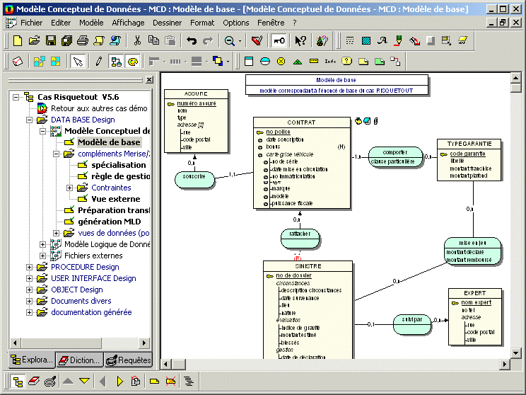
Merise avec Win Design (1)
MCD

Slide 7
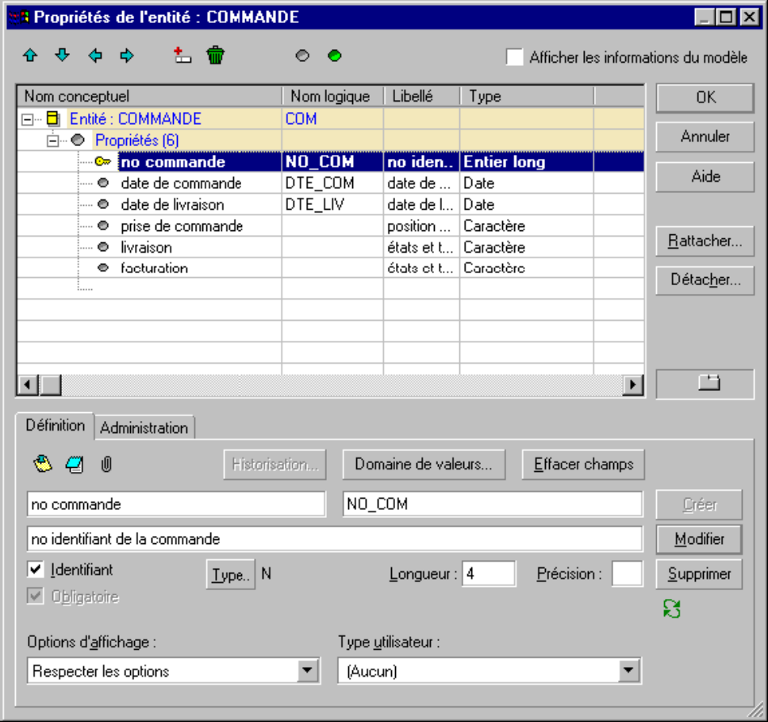
Merise avec Win Design (2)
Entité

Slide 8
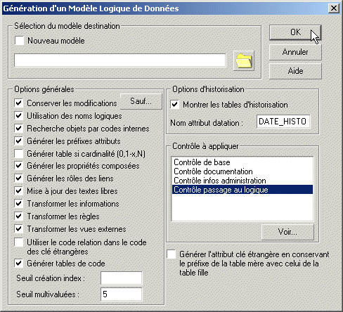
Merise avec Win Design (3)
Passage MCD → MLD

Slide 9
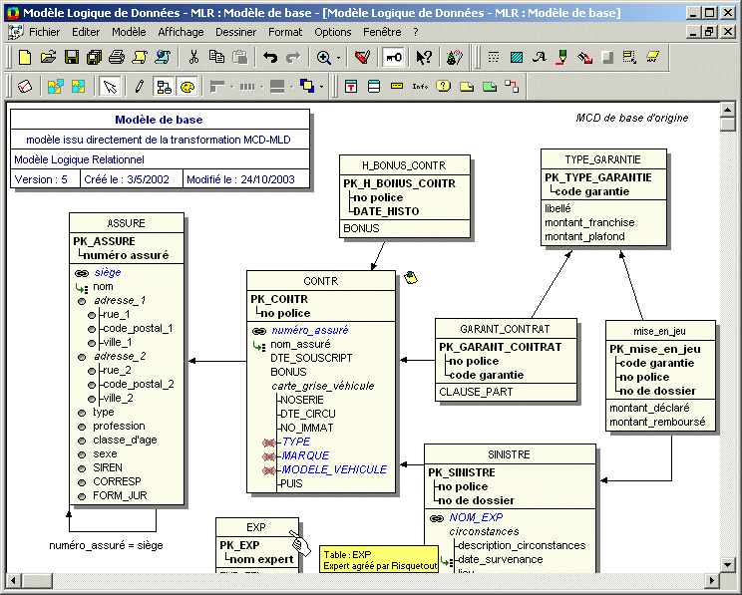
Merise avec Win Design (4)
MLD

Slide 10
Conclusion
Limites du logiciel :
  Plateforme FireFox non supportée.
Interface très intuitive.
Un outil très complet adopté par un grand nombre d’entreprises françaises.
  www.win-design.com/fr/references.htm

Slide 11
Merci de votre attention
Avez-vous des questions?

